Slide 1
TYDZIEŃ ZDROWIA
Grupa Rybki

Slide 2
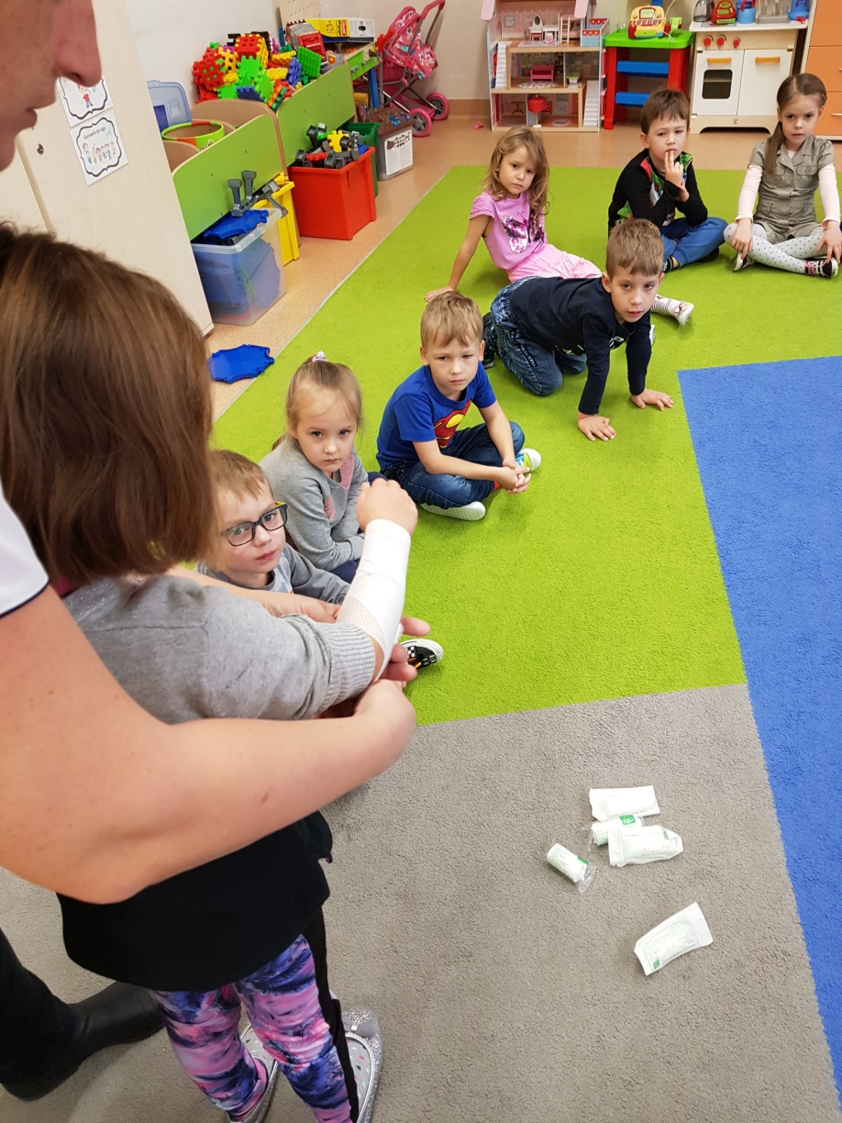
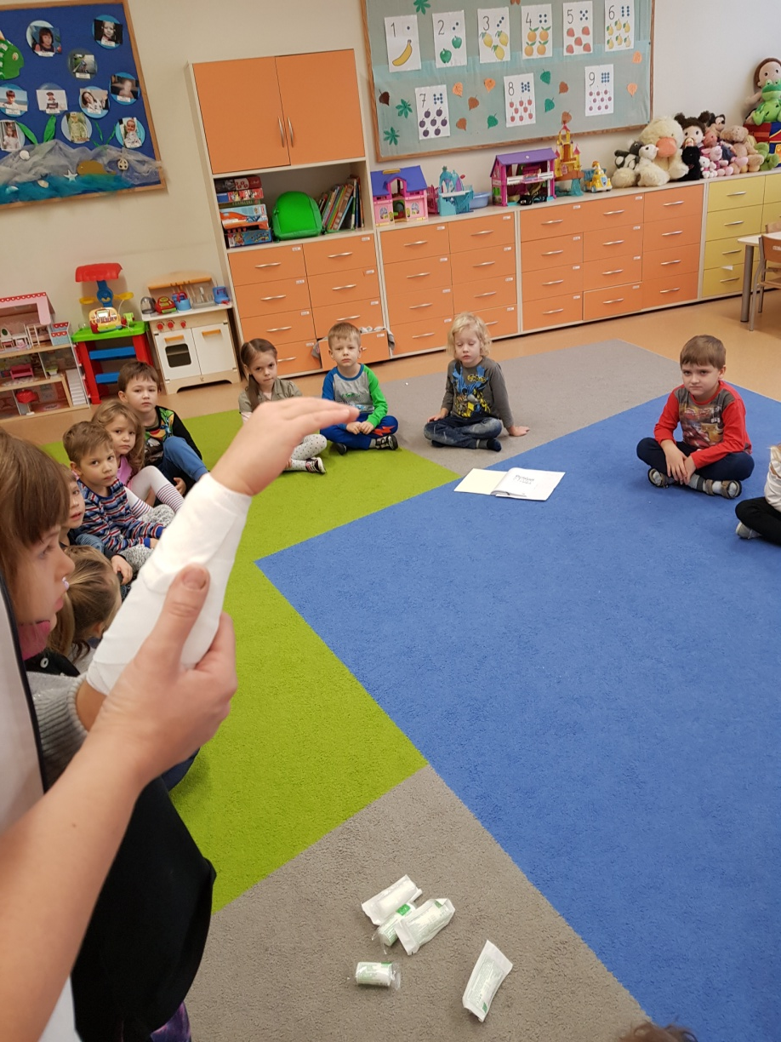
Gościliśmy Pielęgniarkę szkolną, która pokazała nam co zawiera apteczka oraz jak należy prawidłowo bandażować chore miejsca.

Slide 4
Robiliśmy zawody, kto najszybciej zwinie bandaż.

Slide 5
Wybraliśmy się również do gabinety stomatologicznego. Już wiemy jak dbać o nasze zęby.

Slide 6
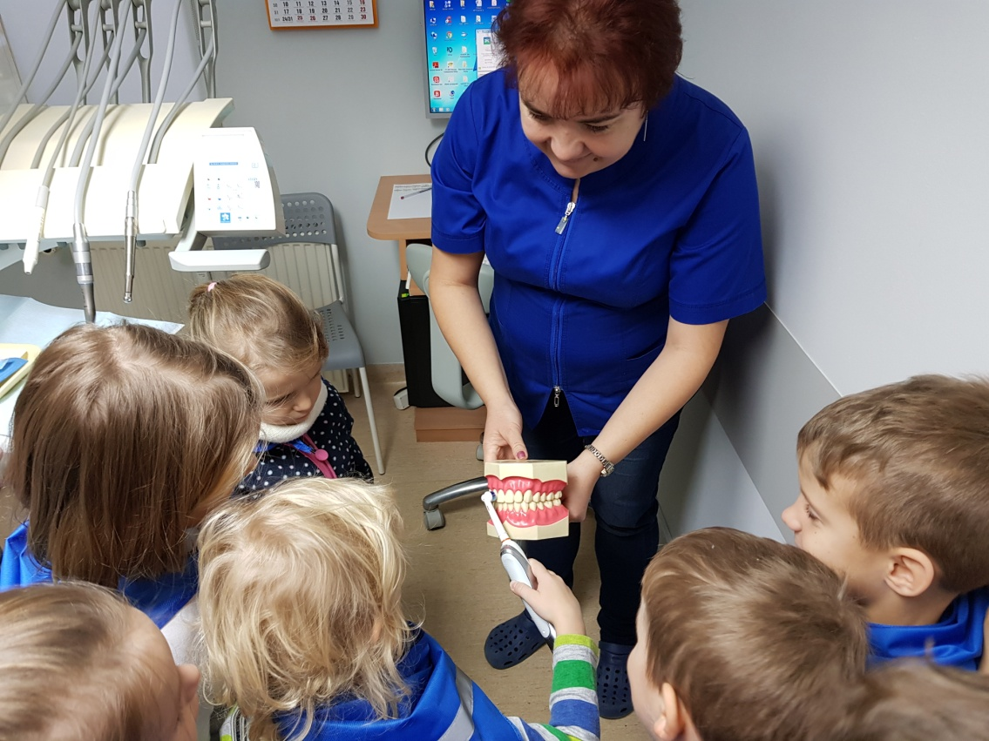
Uczyliśmy się jak prawidłowo szczotkować nasze zęby.

Slide 7
Odwiedziła nas mama naszego kolegi z grupy, która jest lekarzem. Opowiedziała nam o swoim zawodzie.

Slide 8
